Slide 1
TUTORIAL PER PRENOTARE UN HELPING

Slide 2
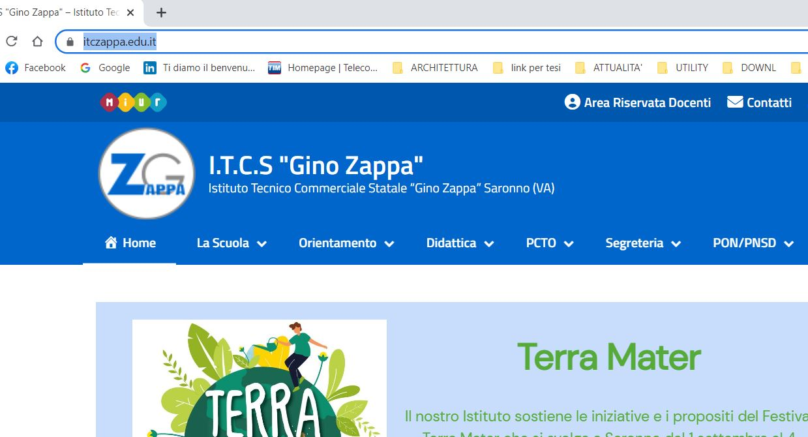
ACCEDI AL SITO WWW.ITCZAPPA.EDU.IT

Slide 3
SCORRI LA PAGINA, IN BASSO TROVERAI TRA I SERVIZI IL PULSANTE HELPING CHE DOVRAI CLICCARE

Slide 4
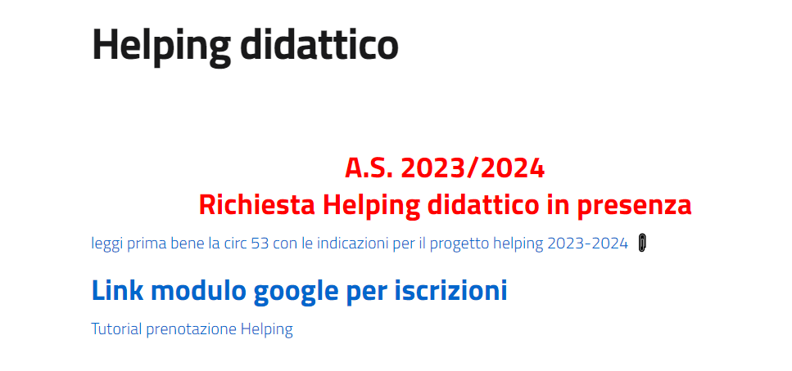
LEGGI LA CIRCOLARE
ADESSO PUOI ACCEDERE AL MODULO GOOGLE

Slide 5
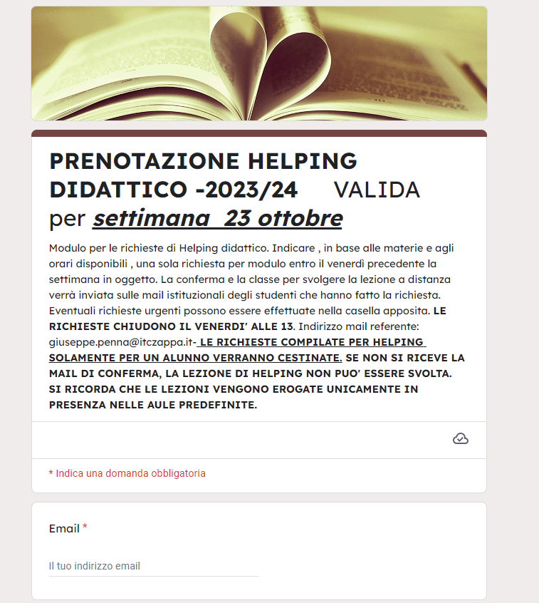
LEGGI BENE IL REGOLAMENTO
INSERISCI LA TUA MAIL @ITCZAPPA

Slide 6
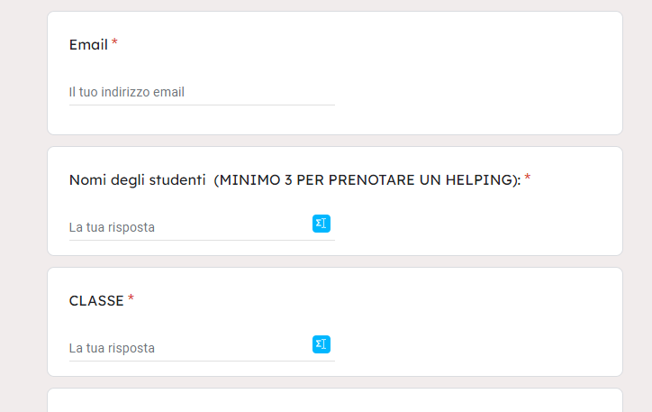
INSERISCI IL TUO NOME E I NOMI DEI TUOI COMPAGNI
(DOVETE ESSERE ALMENO IN 3)
INSERISCI LA TUA CLASSE

Slide 7
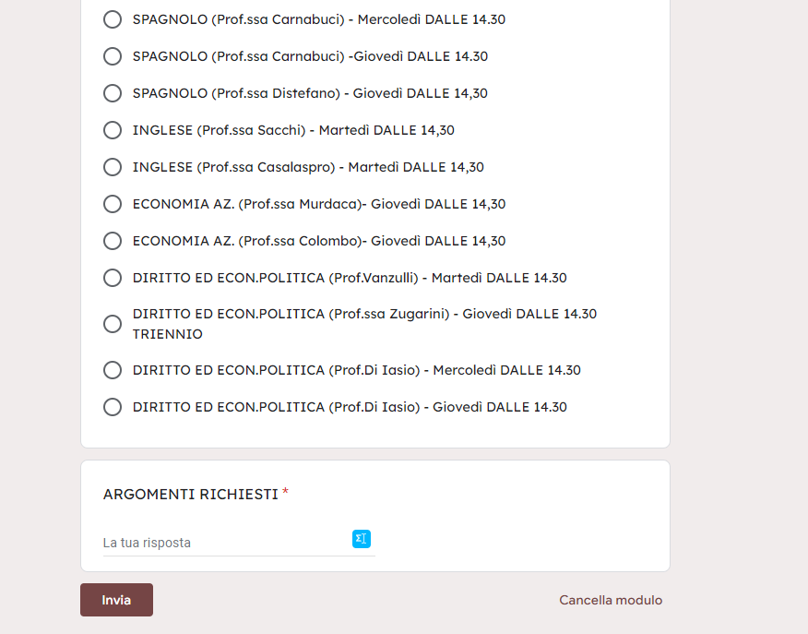
SCEGLI LA MATERIA
SPECIFICA L’ARGOMENTO
CLICCA INVIA (SOLO UNA VOLTA!)

Slide 8
ADESSO ATTENDI LA RISPOSTA DI CONFERMA DELLA LEZIONE DAL DOCENTE.
RICORDA:
DEVI EFFETTUARE LA PRENOTAZIONE UNA SETTIMANA PRIMA DELLA DATA IN CUI SVOLGERAI LA LEZIONE.
LE LEZIONI POSSONO ESSERE SVOLTE IN GRUPPI DA ALMENO 3 PERSONE.
PUOI SCEGLIERE QUALSIASI MATERIA E DOCENTE TRA QUELLE DISPONIBILI.
SE HAI DOMANDE PUOI CONTATTARE IL REFERENTE:
giuseppe.penna@itczappa.it

